Slide 1
ТМБ ДОУ «СКАЗКА» занятие по ознакомлению с живописью для детей старшего дошкольного возраста. Тема: «Солдаты – художники» воспитатель Зайцева И.В. Г. Дудинка 2010 год.

Slide 2
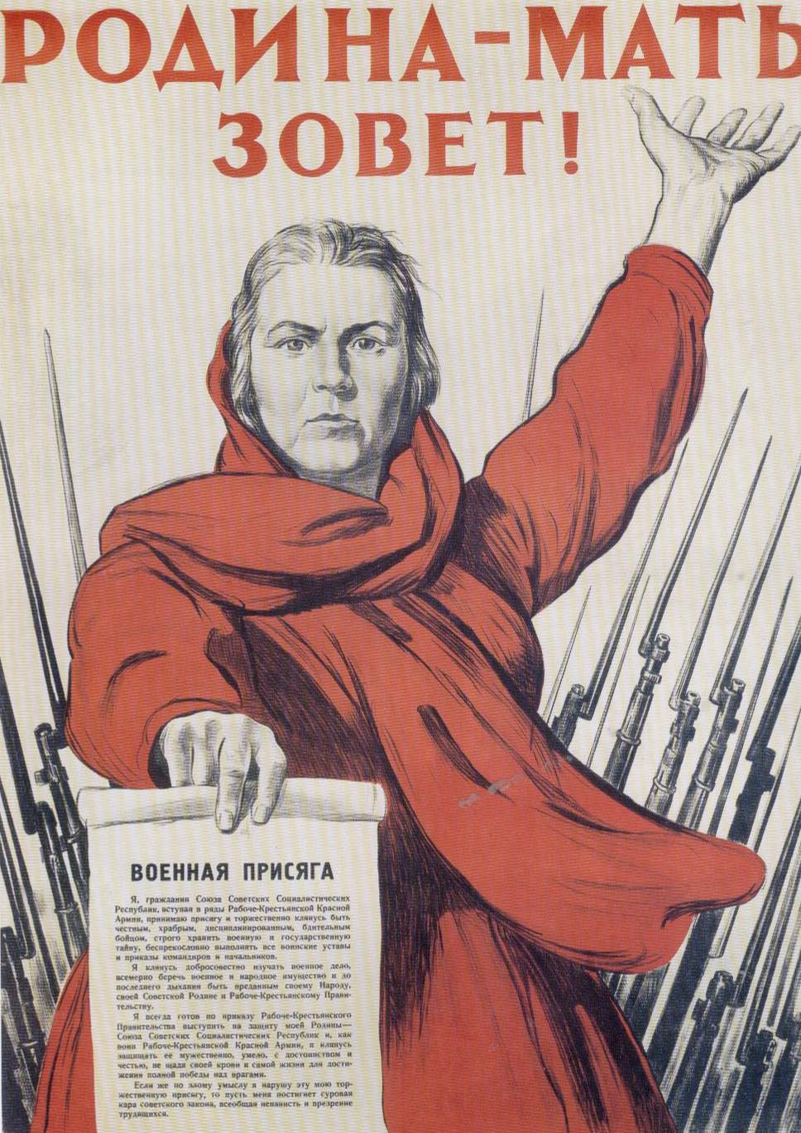

Slide 3
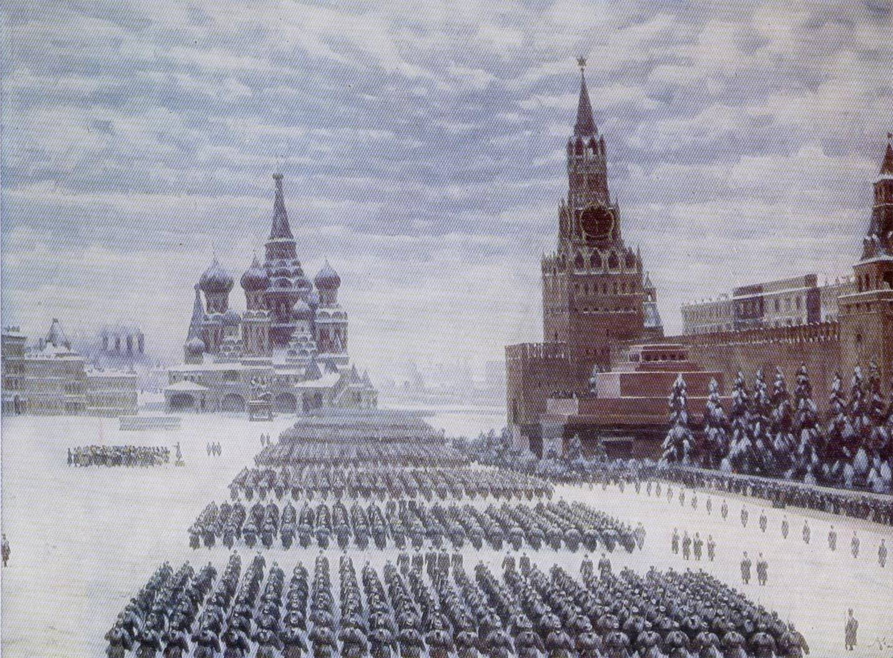

Slide 4
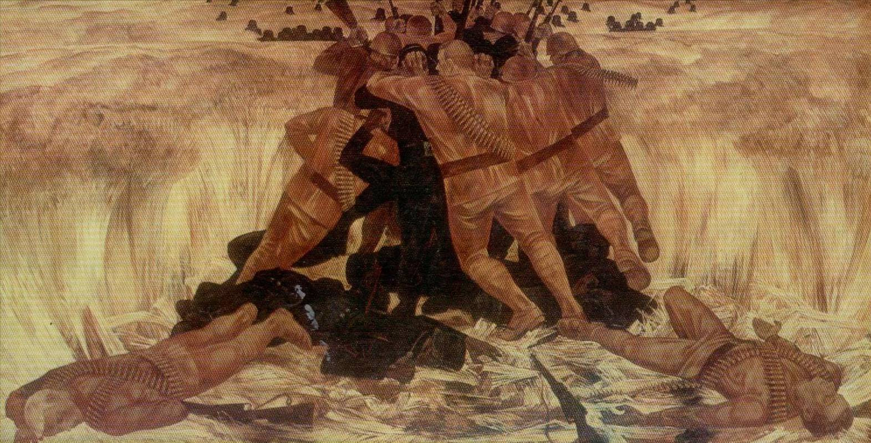

Slide 5
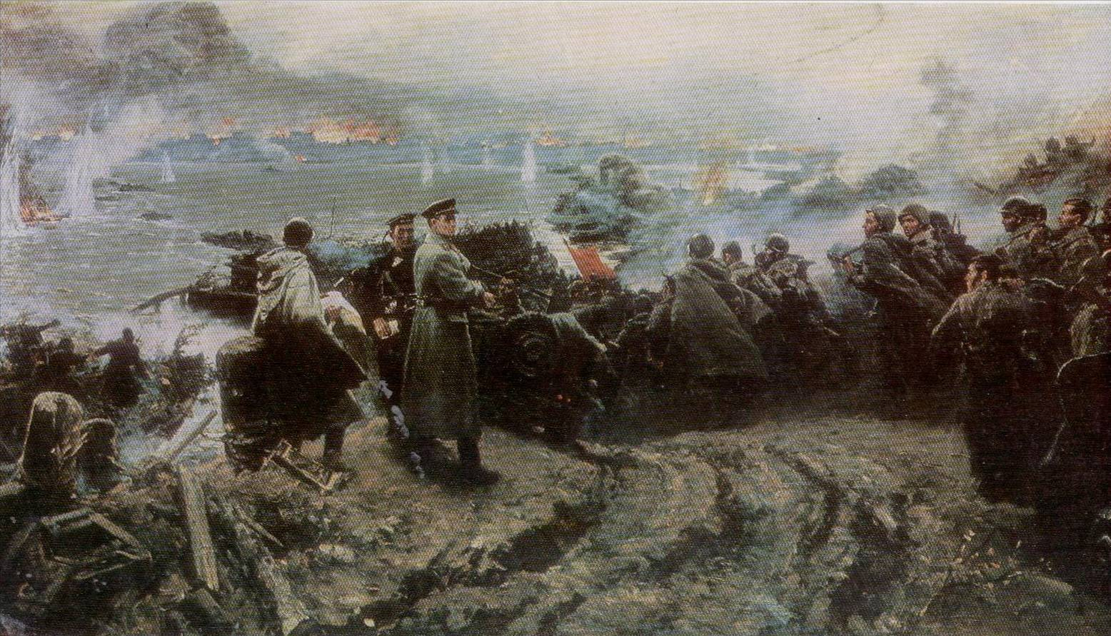

Slide 6
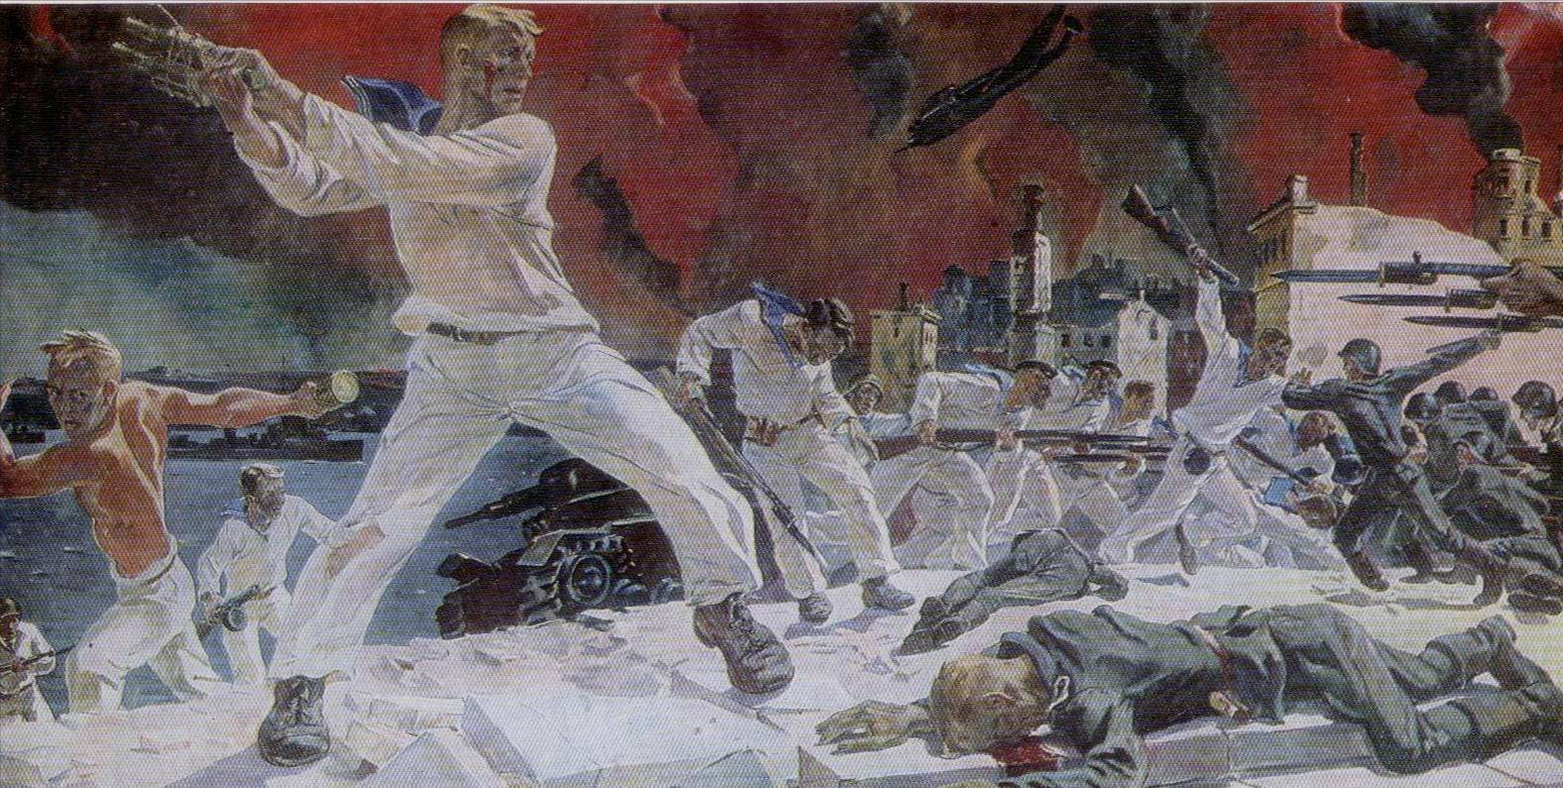

Slide 7
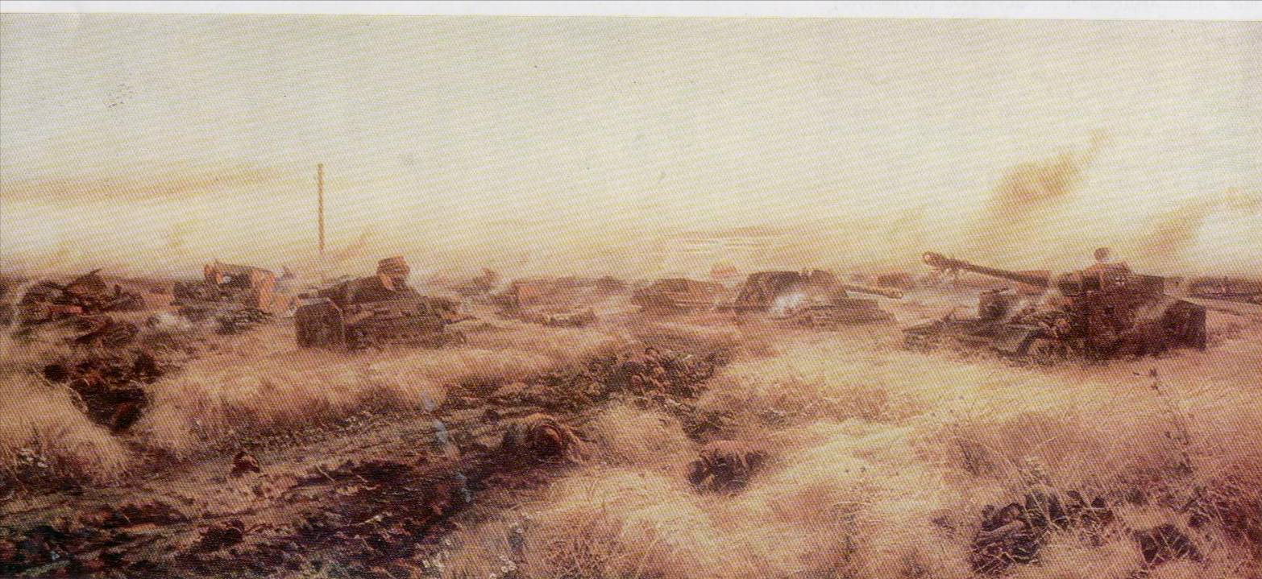

Slide 8
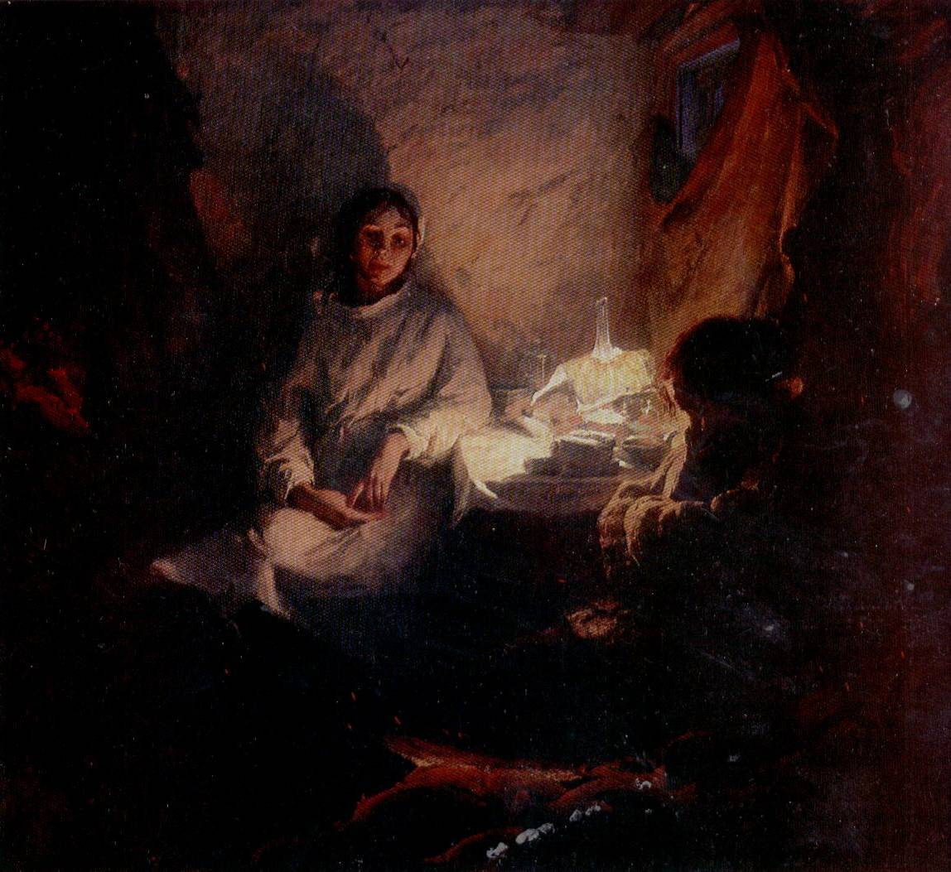

Slide 9
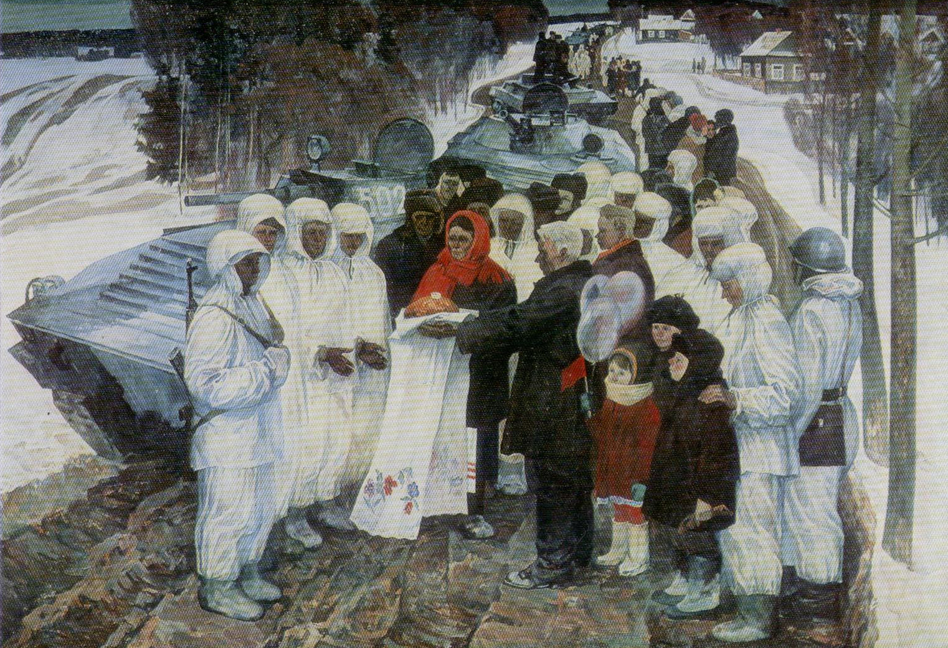

Slide 10
